Slide 1
УРОК № 27
6 класс
Тема урока: Первая медицинская помощь при травмах
Цель урока: Познакомить учащихся с видами травм, их
признаками и алгоритмом действий при
оказании первой медицинской помощи.

Slide 2
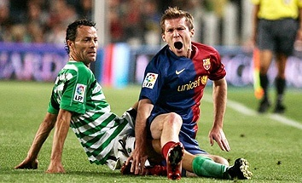
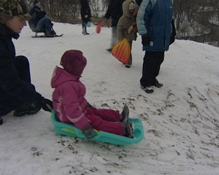
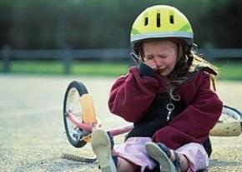
Механические травмы - это травмы, возникающие в результате механического воздействия на организм человека (ДТП, падения, удар и т.д.), а также при выполнении резких и сильных, часто не свойственных человеку движений.

Slide 3
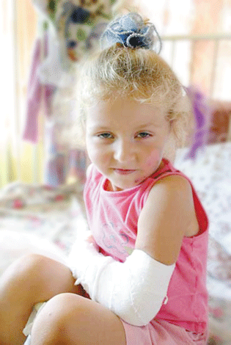
Виды механических травм
Ушибы
Вывихи
Переломы
Растяжения
Сдавление

Slide 4
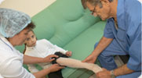
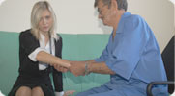
Ушиб - это закрытое повреждение без нарушения целостности кожи, под которой происходит повреждение мелких сосудов и излияние крови (образуется гематома)
На место ушиба наложить холод
На место ушиба наложить тугую повязку
Обеспечить покой повреждённой конечности
Доставить пострадавшего в медицинское учреждение

Slide 5
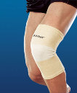
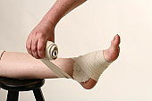
Растяжение (частичный разрыв) связок возникает при резких и сильных движениях в местах, где мышцы прикрепляются к костям
Наложить холод на повреждённое место
Обеспечить покой повреждённой конечности
Наложить тугую повязку на повреждённое место
Доставить пострадавшего в медицинское учреждение
Придать повреждённой конечности возвышенное положение

Slide 6
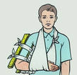
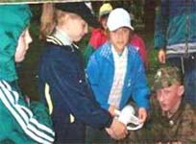
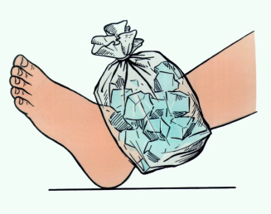
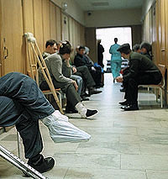
Сдавление – это очень тяжелая травма конечности, при которой происходит размозжение мышц, подкожной жировой клетчатки, сосудов и нервов
извлечь пострадавшего
из-под обломков
наложить жгуты
к основанию конечности
обложить конечности пузырями со льдом
конечности иммобилизуют
при помощи шин
Немедленно доставить в лечебное учреждение
в положении лёжа

Slide 7
Перелом - это полное или частичное нарушение целостности кости, возникшее при внешнем механическом воздействии
Произвести остановку кровотечения и обработку раны
Дать 1-2 таблетки обезболивающего препарата
Сделать иммобилизацию
Транспортировка в травмпункт

Slide 8
Вывих - это смещение кости по отношению к ее нормальному положению в суставе. Он возникает при резких, несвойственных суставу движениях
Наложить холод на повреждённое место
1-2 таблетки обезболивающего препарата
Сделать иммобилизацию сустава
Доставить пострадавшего в медицинское учреждение

Slide 9
Признаки ушиба.
Боль.
Покраснение.
Припухлость.
Местное повышение температуры
Признаки вывиха.
Западение в области сустава.
Боль.
Невозможность движения.
Пружинящая амортизация
Признаки растяжения и разрыва связок.
Постоянная боль.
Кровоизлияние в месте травмы.
Резкое ограничение функции сустава.
Болезненность при пальпации. При растяжении и разрыве связок конечность, в отличие от переломов и вывихов, не деформируется

Slide 10
Признаки перелома.
Деформация (изменение формы конечности, укорочение или изменение ее оси).
Локальная (местная) боль.
Припухлость мягких тканей над переломом, кровоизлияние в них.
При открытых переломах - рваная рана с видимыми отломками кости, или без них.
Нарушение функции конечности.
При пальпации слышен «хруст» сломанной кости.
.
при сдавление происходит размозжение мышц, подкожной жировой клетчатки, сосудов и нервов. Такие повреждения возникают от давления больших тяжестей (стена, балка, земля) во время обвалов, бомбардировок, землетрясений.
Сдавления сопровождаются развитием шока, а в последующем — отравлением организма продуктами распада разрушенных мягких тканей.

Slide 11
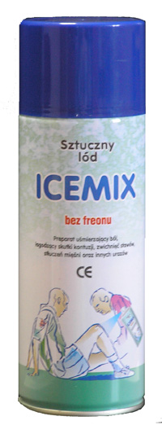
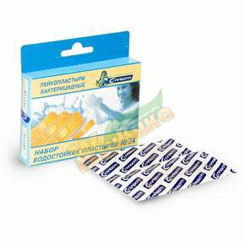
Обезболивающие и согревающие препараты

Slide 12
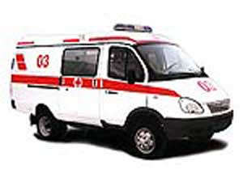
Будьте здоровы!
Будьте здоровы!
Будьте любезны не хворать!

